Slide 1





Journée DemoES : INSA 2025
Action 8 : Accompagner les personnels au numérique
24/10/2024

Slide 2
Plan de la présentation
Objectifs stratégiques et opérationnels
Livrables
Etat d’avancement
Le mot des compagnons
Transformation des INSA
Questions
Agenda

Slide 3

Accompagner tous les personnels au numérique (A8)
Objectifs stratégiques et opérationnels
Stratégique : Accompagner tous les personnels au numérique
Opérationnel : Déploiement de 5 parcours en auto-formation sur Open-Moodle avec certification (badge)
ClimatSup
Teams et les bonnes pratiques collaboratives
Sensibilisation à la Réalité virtuelle
Introduction à l’Intelligence artificielle
Gestion de projets complexes

Slide 4



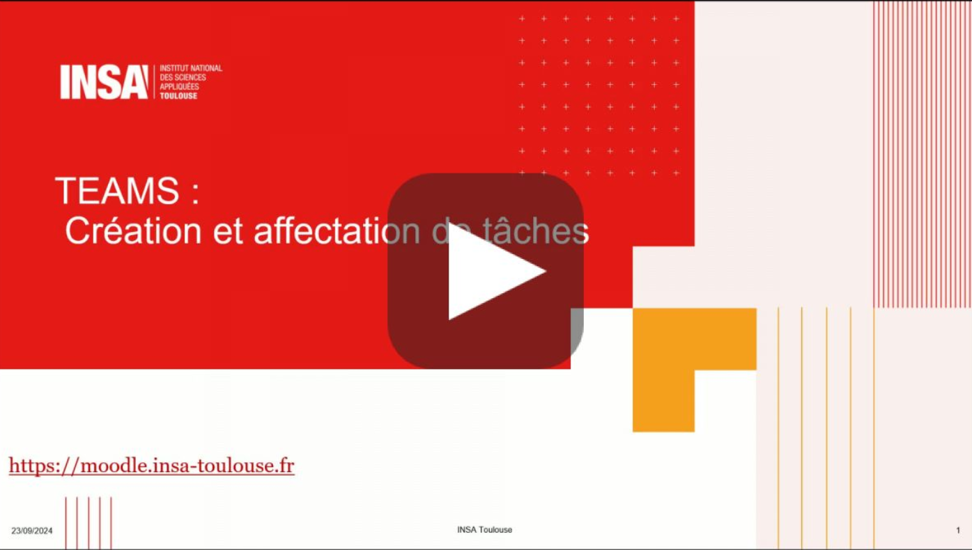
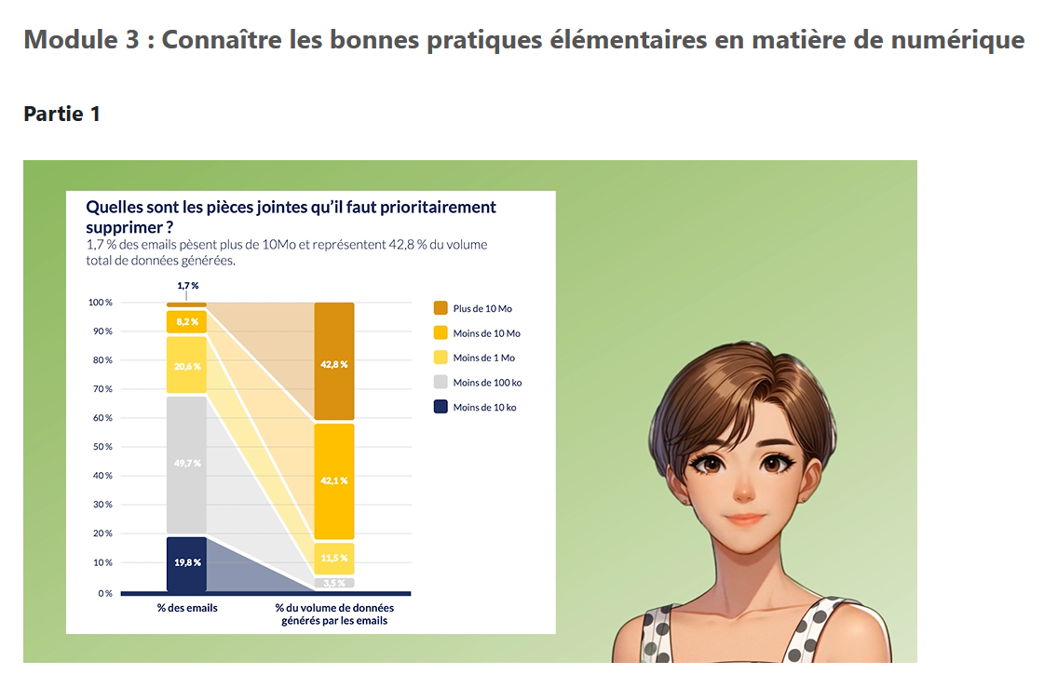
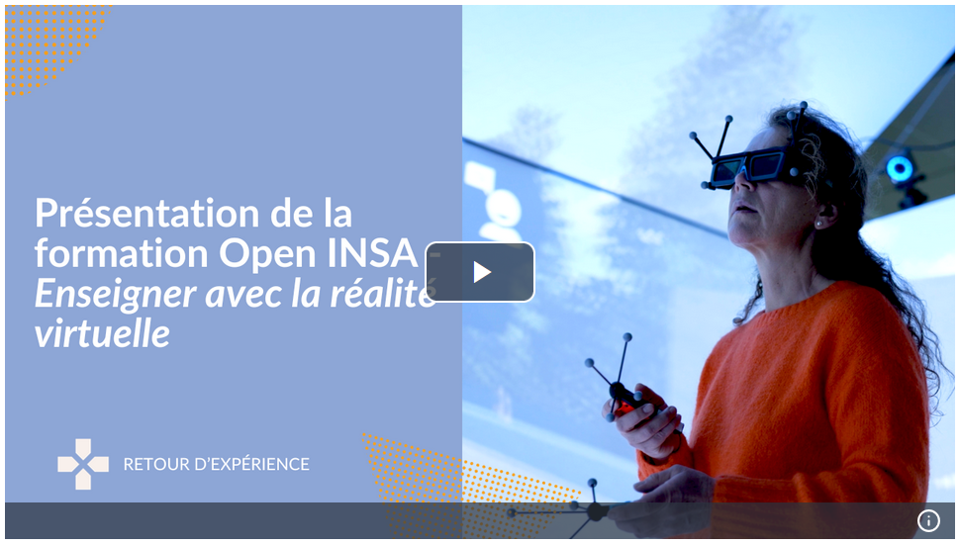
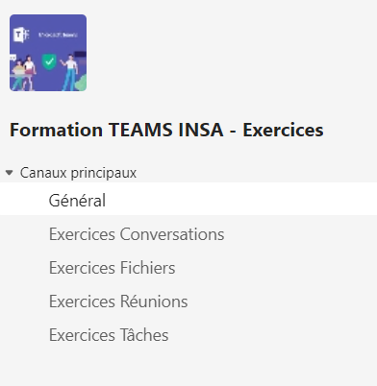
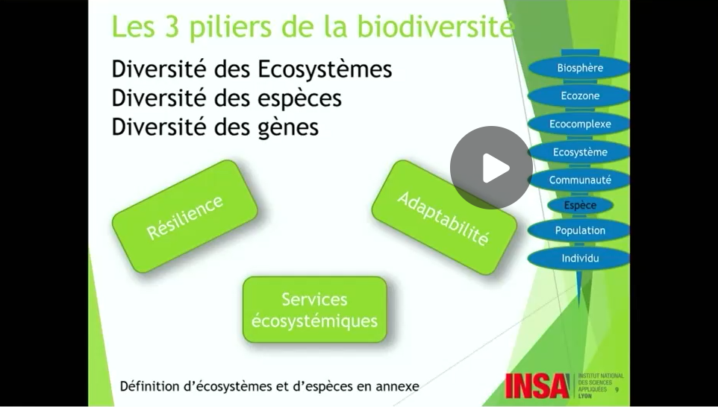
Accompagner tous les personnels au numérique (A8)
Livrables attendus
5 parcours sur Open-Moodle
Equipe Formation TEAMS INSA
Données de suivi / certification (badges Open-Moodle)
Plan de communication INSA
Vidéo de présentation avec retours des personnels

Slide 5
Accompagner tous les personnels au numérique (A8)
Etat d'avancement
Cours | Disponibilité | Avancement | Suivi | Certification
Teams et les bonnes pratiques collaboratives | Session 2 en cours | Optimisé | 343 participants | 233 badges délivrés
ClimatSup | Session 1 en cours | V2 2025 | 139 participants | En cours
Sensibilisation à la réalité virtuelle | Session 1 en cours | Finalisé | 56 participants | En cours
Initiation à l’intelligence artificielle | Décembre 2024 | Séquençage et contenus | - | -
Gestion de projets complexes | 1er semestre 2025 | Conception détaillée | - | -

Slide 6

Accompagner tous les personnels au numérique (A8)
Compagnon Intelligence Artificielle
Le projet Hercule 4.0
Projet de l’Alliance Agreenium, porté par l’Institut Agro et piloté par l’Institut Agro Dijon
Identifier et définir la place que peuvent occuper le numérique et ses usages dans les formations de l’enseignement supérieur agricole.
Focus sur le Groupe de travail Intelligence Artificielle Générative (T 3.2)
Pertinence et usages des Intelligences artificielles génératives dans l'Enseignement Supérieur
Action de formation : expérimentations technologiques (ChatGPT et Knowledge IA) avec des enseignants accompagnés par les cellules pédagogiques

Slide 7

Accompagner tous les personnels au numérique (A8)
Echanges avec Caroline Liégeois, contributrice Travail 3.2
Echanges sur les actions de formation
Création d'une communauté de pratiques pour poursuivre échanges et réflexions

Slide 8


Accompagner tous les personnels au numérique (A8)
Transformation des INSA
Service RH INSA Toulouse. Certification du cours Pratiques collaboratives : condition nécessaire au télétravail
Création d’une Communauté Teams :
Accompagnement par des référents Teams
Echanges
Assistance en ligne
Chatbot TeamBrain en cours de test (action A2.2) : création
d’une base de données à partir des échanges

Slide 9
Accompagner tous les personnels au numérique (A8)
Autres impacts
Diagnostic​
Professionnaliser les pratiques en gestion de projets complexes et augmenter les compétences des équipes​
Construire une méthodologie partagée​
Réponse​
Conception et production de la formation Gestion de projets complexes​
Création d'un service d'appui​
​
Opportunité​
Déployer les formations dans des établissements externes au Groupe​

Slide 10
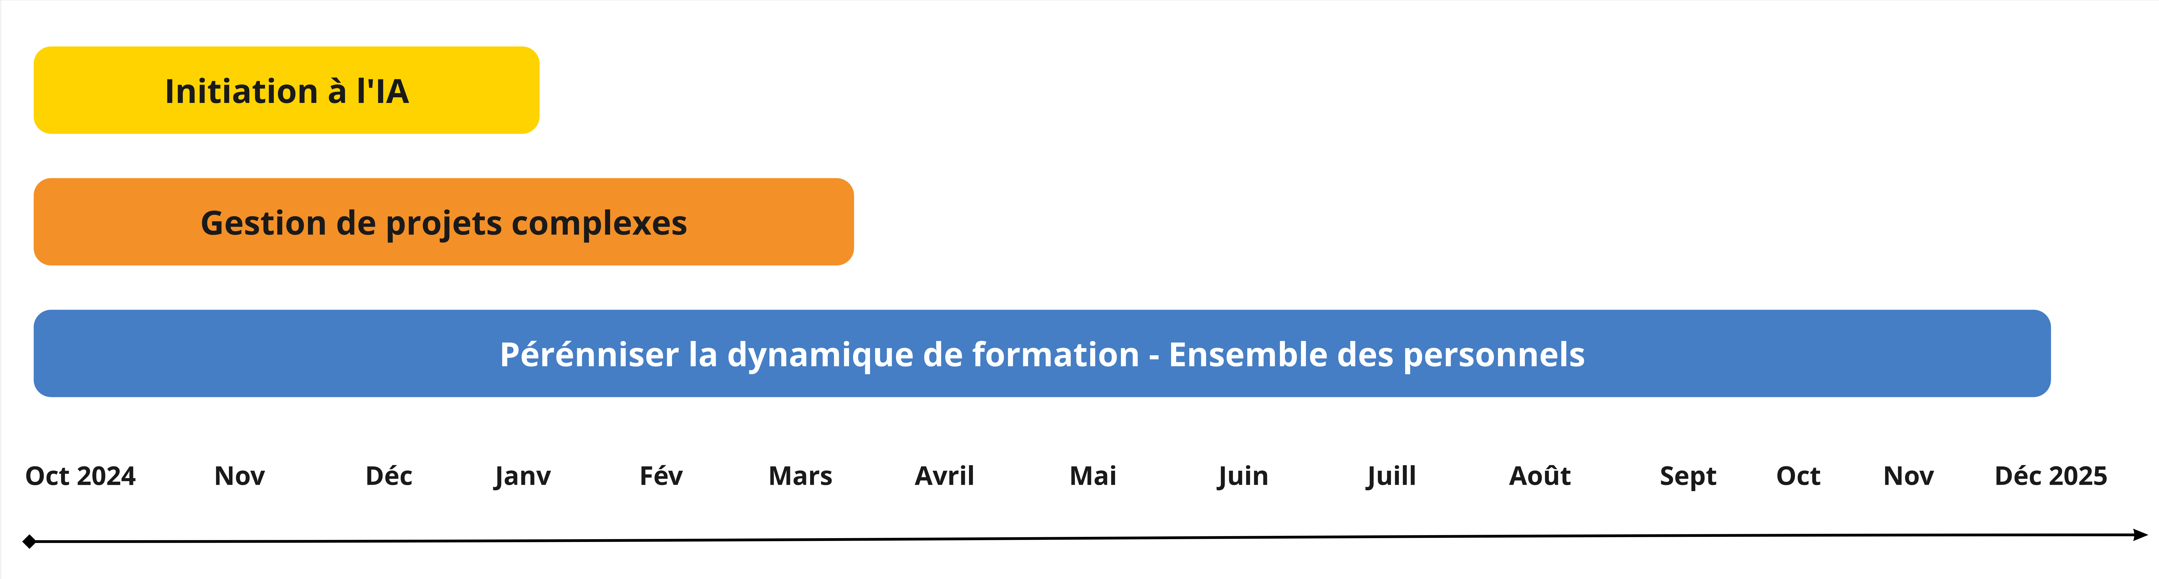
Accompagner tous les personnels au numérique (A8)
Agenda

Slide 11
Vos questions

